Slide 1
Sesión 3
Política pública, ciclo
MESTRIA URBANISMO PUCE
POLITICAS PUBLICAS Y GOBERNANZA URBANA

Slide 2
Definición de Política Publica
Aguilar, 2010
Un conjunto (secuencia, sistema, ciclo) de acciones, estructuradas en modo intencional y causal, en tanto se orientan a realizar objetivos considerados de valor para la sociedad o a resolver problemas cuya solución es considerada de interés o beneficio público;
Acciones cuya intencionalidad y causalidad han sido definidas por la interlocución que ha tenido lugar entre el gobierno y sectores de la ciudadanía;
Decididas por autoridades públicas legítimas;
Ejecutadas por actores gubernamentales o por éstos en asociación con actores sociales (económicos, civiles), y
Que dan origen o forman un patrón de comportamiento del gobierno y de la sociedad.
Que movilizan recursos presupuestarios, políticos, comunicacionales

Slide 3
Definición de Política Publica
Tomassini, 2007
Un curso de acción estable
Definido por el gobierno
Para resolver un área relevante de interés público
En cuya definición las sociedades participan

Slide 4
No es política pública:
Una declaración de intenciones
Responsabilidad Social de una Empresa
Un conjunto de acciones incoherentes
Decisiones o acciones emprendidas por actores privados
Decisiones que no pasan de una estancia puramente legislativa

Slide 5
Las políticas públicas no son solo una cuestión técnica/racional
Viabilidad técnica
Para solucionar un problema, la hipótesis del decisor racional: objetivos, recursos, las mejores alternativas, menos costes y mejores resultados y escoge ese camino, pero…
Viabilidad política/social
Viabilidad técnica vs legitimidad social/política

Slide 6
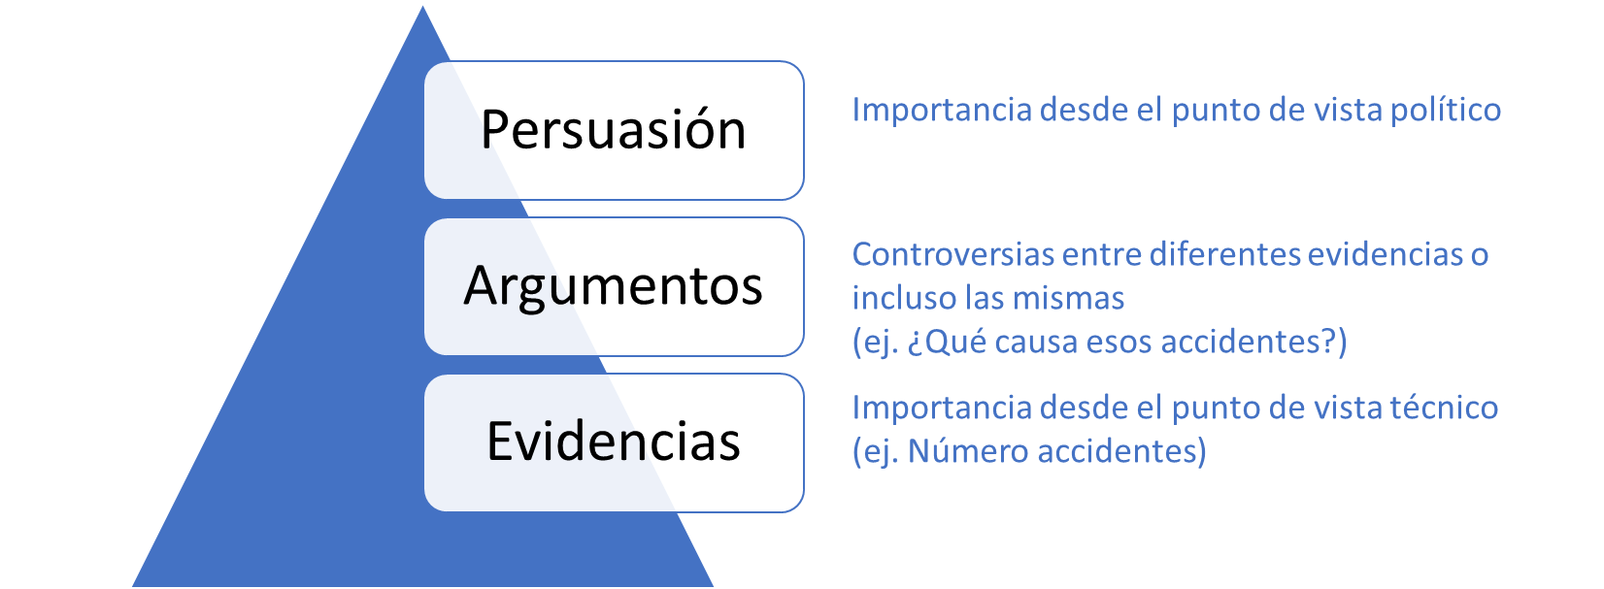
Las políticas públicas no son solo una cuestión técnica/racional

Slide 7
Actores y recursos

Slide 8
Definición de actores
Definimos como actor a un individuo, a uno o varios grupos de individuos, o a una organización, que actúa en la dinámica de una política publica
Para el análisis de las políticas públicas, todo individuo o grupo social implicado en el problema colectivo que origina la política pública se considera un actor potencial que formaría parte del «espacio» de la mencionada política.
Esta definición de actores tan amplia permite incorporar a todos los actores sociales a quienes concierne un problema colectivo específico.

Slide 9
¿Quiénes son los actores?
Los actores políticos son los que tienen capacidad de agencia, los que actúan en un contexto determinado. Tienen que desarrollar acciones para determinar o influir en un proceso de formación de políticas públicas
Los que no actúan pueden ser parte interesada, pero no son actores
Pueden ser no parte interesada y actuar a partir de un conjunto de valores y/o en solidaridad con algunos grupos afectados (ej. Movimiento ecologista)
No todos los actores tienen un rol legalmente reconocido, también hay “artistas no invitados” (ej. Mediante la corrupción, expertos, movimientos sociales, etc.)

Slide 10
Los recursos de los actores
Legales
Fuerza y violencia
Recursos humanos / apoyo
Económicos
Información y conocimiento
Organización interna
Redes/aliados
Repartidos de forma desigual entre los diferentes actores
El peso relativo de los recursos cambia a lo largo de la política y según el contexto
Los actores intercambian e imponen sus recursos con otros actores

Slide 11
Problema público

Slide 12
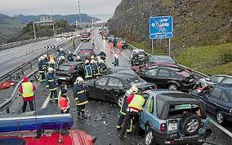
El problema público
Ej. Accidentes de tráfico: ¿cuáles son los factores causantes? ¿Cuáles de ellos abordamos? ¿Qué competencias tiene el Director General de Tráfico? ¿hay algunas soluciones cuyos beneficios serían menores que los perjuicios?
Normalmente no se eliminará el problema, pero la idea es una mejora de la situación en función de los recursos, competencias… es decir existe “un posibilismo”

Slide 13
El problema público
Toda política pública es una hipótesis de mejora de un determinado problema/ discrepancia entre lo que pasa y lo que pensamos; entre lo que hay y lo que debería ser
No se pueden solucionar entre particulares
Definir el problema es también pensar en las competencias/ recursos/ capacidades/ aliados que tenemos a mano. (pragmatismo)
Si un problema no tiene solución, es difícil que se aborde como problema
A medida que se desarrollan las políticas aparecen o se desplazan: los problemas no son fijos, van cambiando

Slide 14
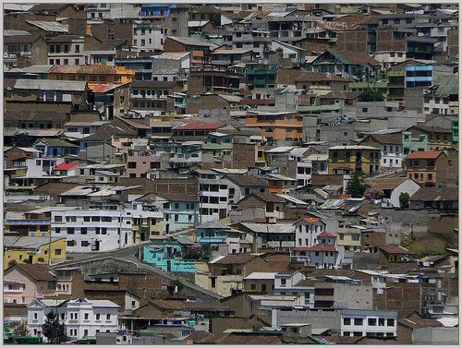
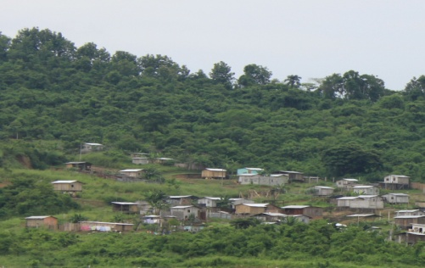
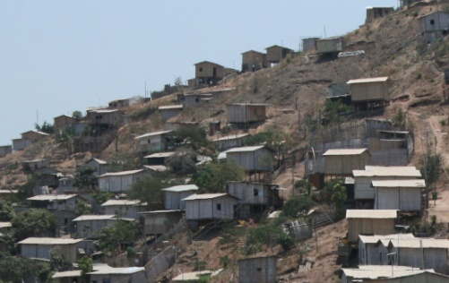
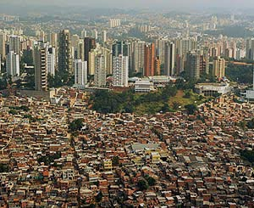
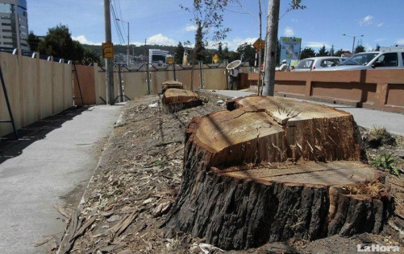

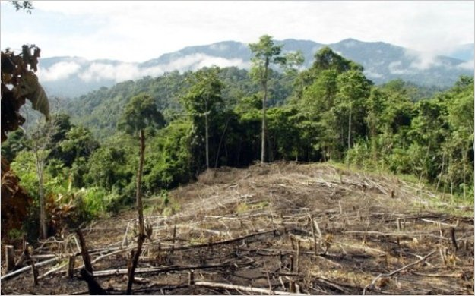
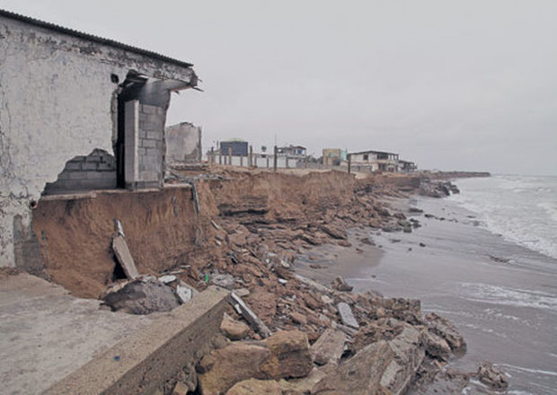

Problemática urbana
Acelerado y desordenado
crecimiento urbano
Falta de planificación
urbana
Dispersión edificatoria
Asentamientos
informales
Déficit de espacio público
Provisión de servicios básicos ineficiente
Ausencia de políticas
urbanas
Segregación espacial de la población
Mercado del suelo especulativo
Ausencia de políticas
de ordenamiento territorial
Presión sobre áreas naturales
Población en zonas de riesgo

Slide 15
El ciclo de la política pública

Slide 16
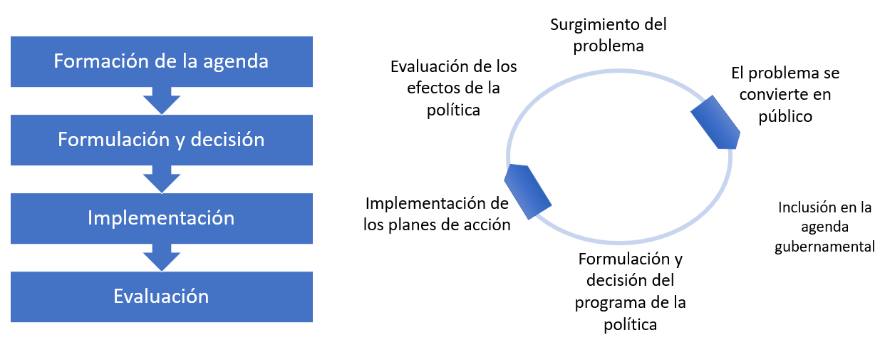
El ciclo de la política

Slide 17
Autor | Etapas o Fases de la Política Pública
May y Wildavski | Fijación de la Agenda |  |  | Análisis de la cuestión |  |  | Implementación |  |  |  |  |  | Evaluación | Terminación
Anderson | Identificación del problema y formación de la agenda |  |  | Formulación |  |  | Adopción |  | Implementación |  |  |  | Evaluación
Hogwood y Gunn | Formación de la agenda de actuación de los poderes públicos | Clasificación de los problemas o filtración de problemas | Definición de problemas | Previsión (análisis de prospectiva) |  | Establecimiento de objetivos y prioridades |  | Análisi de alternativas |  |  |  | Implantación de políticas, seguimiento y control | Evaluación y revisión | Mantenimiento, reemplazo o terminación de políticas
Bardach | Definición del problema |  |  | Obtención de la información | Construcción de alternativas |  | Selección de criterios | Proyección de resultados |  | Confrontación de costos |  | Decida | Cuente su historia
Starling | Identificación de problemas |  |  | Formulación de políticas |  |  | decisión |  |  |  |  | Implementación | Evaluación
Subirats | Percepción y definición del problema |  |  | Formulación de una solución o acción de respuesta |  |  | Decisión |  |  |  | Implementación o puesta en práctica de la política |  | Evaluación y control de los efectos producidos | Mantenimiento, revisión o terminación de la política
 | Generación y/o surgimiento |  |  | Formulación y/o diseño |  |  |  |  |  |  | Implementación y/o puesta en marcha |  | Evaluación | Mantenimiento, revisión o terminación de la política

Slide 18
Surgimiento del
problema
Formulación y
decisión del
programa de la
política
Implementación
de los planes de
acción y actos de implementación
Evaluación de
los efectos de
la política
El problema se
convierte en
público
Inclusión en la agenda gubernamental

Slide 19
La formación de la agenda

Slide 21
Cuando hablamos de formación de la agenda estamos haciendo hincapié en dos cuestiones:
Qué problemas van a ser designados por el gobierno para ser merecedores de una atención especial.
Cómo van a ser definidos tales problemas.

Slide 22
¿Qué tipos de agenda existen?
Comunicación e interrelación de actores y elites
Influencia de medios de comunicación y otros actores
AGENDA PÚBLICA
AGENDA DE GOBIERNO
Temas que aparecen en el mundo real

Slide 23
Tipos de agenda
Agenda Sistémica
Conjunto de problemas que preocupan a una sociedad en un momento determinado.
Agenda del gobierno, (institucional o política)
Problemas públicos considerados prioritarios y que serán objeto de análisis y toma de decisiones.
Si hablamos de políticas públicas, la agenda que requiere toda nuestra atención es la agenda institucional o política, que esta compuesta por problemas sobre los que la autoridad pública tiene competencias, puede y quiere decidir, esto es, los que son objeto de una activa y seria consideración por parte de la autoridad pública.

Slide 24
Factores influyentes
Situación de alarma o emergencia.
Emotividad, impacto emocional.
Afecta a un gran público. Magnitud de la población afectada.
El papel de los grupos de interés.
El papel de los medios de comunicación.
El momento del ciclo político.
El papel de la tradición y la cultura.

Slide 25
Un problema público es una situación o condición percibida como indeseable que afecta a un grupo significativo de personas o a la sociedad en general, y cuya solución requiere la intervención del Estado o de políticas públicas.
Estos problemas no solo impactan a individuos de forma aislada, sino que tienen implicaciones sociales, económicas o ambientales que justifican su tratamiento en la agenda gubernamental.
Los problemas públicos suelen ser definidos y priorizados mediante un proceso de construcción social, en el cual diversos actores, como ciudadanos, medios de comunicación, organizaciones y líderes de opinión, influyen en su reconocimiento y en la urgencia de su resolución.

Slide 26
Modelos para la inscripción en la agenda de gobierno
Modelo de la movilización.
Modelo de la oferta política.
Modelo de la mediatización.
Modelo de la anticipación.
Modelo de la acción corporativista silenciosa.
Modelo del policy window.

Slide 27
Dimensiones analíticas del “problema”
Naturaleza | ¿En qué consiste el problema?
Causas | ¿En qué condiciones surgió y cuáles son sus causas? ¿Hay antecedentes?
Duración | ¿El problema es duradero o pasajero?
Dinámica | ¿Es posible observar una evolución del problema? ¿Una tendencia?
Afectados | ¿Quiénes y cuantos son los afectados y de qué manera ?
Consecuencias | Si no se interviene, ¿qué ocurriría con los afectados?

Slide 28
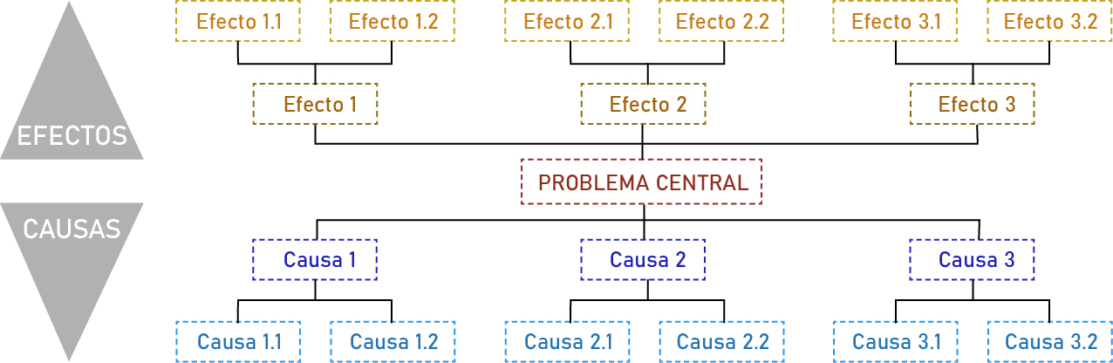
Árbol de problemas

Slide 29
Formulación de políticas y modelos decisionales

Slide 30
De la programación a la implementación
PROGRAMACIÓN
Acuerdo de Actuación Político-Administrativo (APA)
Programa de Actuación Político- Administrativo (PPA)
IMPLEMENTACIÓN
Planes de Acción (PA)
Actos de Implementación (outputs)
(Subirats, et al., 2012)

Slide 31
PROGRAMACIÓN
Acuerdo de Actuación Político-Administrativo (APA)
Programa de Actuación Político- Administrativo (PPA)

Slide 32
Programación
Proceso de programación de la política pública: Cuál es el programa?
Programa de Actuación Político-Administrativo (PPA)
Conjunto de decisiones y normas legislativas y reglamentarias que regula las reglas institucionales específicas a la política pública: “reglas de juego”
Desarrollo de acciones, mecanismos y reglas formales e informales que aseguren la involucración y la coordinación: objetivos, definición de grupos-objetivo, instrumentos de intervención y recursos…
*Déficits de programación: hipótesis causales deficientes, definiciones de grupos-objetivos erróneas, falta coherencia interna y externa; contradicciones entre objetivos y elementos operativos,recursos, déficits legales, etc.

Slide 33
Programación: PPA
Elementos constitutivos del PAP
1. Objetivos
2. Elementos evaluativos
3. Elementos operativos (Instrumentos de intervención)
4. Acuerdo de actuación PA y recursos
5. Elementos procedimentales

Slide 34
Programación
Proceso de programación de la política pública: Quién y con qué instrumentos?
Acuerdo de Actuación Político-Administrativo (PPA)
Conjunto de acuerdos que fijan las competencias, las responsabilidades y los principales recursos de los actores públicos para la ejecución del programa político–administrativo.​
Las organizaciones administrativas se conciben como conjuntos de actores participantes en una red de interacciones que incluye otros actores e instituciones.
La capacidad de gestionar redes de acción pública que impulsan los procesos de implementación.

Slide 35
Estructura lógica de planificación
POLÍTICA
Directrices estratégicas
PLAN
Documento sistemático y analítico que atiende a objetivos de desarrollo en el territorio
Relaciona objetivos con asignación de recursos
Contienen una visión a largo plazo (4-5 años)
PROGRAMA
Conjunto coordinado y ordenado de proyectos orientados hacia un mismo fin
Remite habitualmente al mediano plazo (1-2 años)
PROYECTO
Unidad más operativa dentro del proceso
Está orientado a la producción de bienes o servicios
Supone intervenciones a corto plazo (1 año)
Grandes orientaciones del gobierno (agenda política)
Intenciones de largo plazo (estrategia y visión, 5-10 años)

Slide 36
Modelos decisionales

Slide 37
Ejercicio: La congestión vehicular es un problema común en muchas ciudades de América Latina, afectando la movilidad, la calidad del aire y la productividad
Modelo | Enfoque | Solución propuesta
Modelo Racional | El modelo racional asume que los tomadores de decisiones pueden analizar todas las opciones disponibles y elegir la mejor solución con base en un análisis lógico y exhaustivo. | - Análisis de alternativas: restricciones vehiculares, inversión en transporte público, expansión de infraestructura vial - Evaluación de impactos: costos, beneficios y viabilidad de cada opción. - Implementación de la solución óptima: desarrollo de un sistema de transporte público eficiente con inversión en buses eléctricos y carriles exclusivos; restricción vehículo privado.
Racionalidad Limitada | Este modelo reconoce que los tomadores de decisiones tienen limitaciones de información, tiempo y recursos, por lo que optan por soluciones satisfactorias en lugar de óptimas. Se reconoce que no se puede eliminar completamente la congestión, pero se pueden mitigar sus efectos. | - Se prioriza una solución viable en el corto plazo: promoción del uso de bicicletas y mejoras en semaforización. - Se adoptan políticas como incentivos fiscales para el uso de vehículos eléctricos. - Mejora parcial transporte público sin reorganización sistema.
Modelo Incremental | El modelo incremental se basa en realizar pequeños cambios progresivos en lugar de reformas radicales. | - Implementación de medidas graduales: mejora del transporte público existente antes de considerar su expansión. - Restricciones vehiculares parciales, como pico y placa progresivo. - Prueba piloto de nuevos sistemas de movilidad antes de aplicarlos a gran escala.
Modelo del Cubo de Basura | Este modelo asume que las decisiones se toman de manera caótica, con soluciones apareciendo antes de que los problemas sean claramente definidos. | -Proyectos como la creación de ciclovías surgen por oportunidades políticas más que por una planificación a largo plazo. Plan de scooter -Control buses

Slide 38
Modelo incremental
Modelo racional
Modelo incremental

Slide 39
Métodos y técnicas

Slide 40
Efecto 1.1
Efecto 2.1
Efecto 3.1
efectos
Efecto 1
Efecto 2
Efecto 3
PROBLEMA CENTRAL
Causa 1
Causa 2
Causa 3
Árbol de problemas
causas
Causa 1.1
Causa 2.1
Causa 3.1

Slide 42
fines
Objetivo 1
Objetivo 2
Objetivo 3
OBJETIVO CENTRAL
Medio/ Componente1
Medio/ Componente 2
Medio/ Componente 3
Árbol de objetivos
medios
Medio 1.1
Medio 2.1
Medio 3.1

Slide 43
Implementación de las políticas públicas

Slide 44
Definición de implementación
“Conjunto de procesos que, tras la fase de programación, tienden a la realización concreta de los objetivos de una política pública” (Subirats, et. al., 2012: 183)
Conjunto de decisiones y acciones:
Enmarcadas por un Programa de actuación Político-Administrativo (PPA) a través de un conjunto de normas legislativas y reglamentarias que regula las reglas institucionales específicas a la política en cuestión.
Que constituyen una red de acción pública que estructura las relaciones entre la administración competente, con otros organismos implicados, grupos objetivos, beneficiarios.
Que concibe una estrategia de implementación bajo la forma de planes de acción.
Que supone acciones concretas destinadas a los grupos objetivos.
Realizadas con la intención de crear, influenciar o controlar.

Slide 45
Implementación
Proceso de implementación de la política pública
Actos de implementación (outputs)
Conjunto de productos finales que, tras la fase de programación de los procesos político-administrativos, concretan lo formulado en la programación (PPA y APA).
“Conjunto de productos finales de los procesos político-administrativos que, como resultado de la implementación, se destinan de manera individual a las personas que forman parte de los grupos-objetivos” (Subirats, et al., 2012: 199)
Lo constituyen decisiones y actos administrativos (autorizaciones, prohibiciones, aprobaciones…), transferencia de recursos fiscales (subvenciones, exoneraciones fiscales), multas, intervenciones de inspección y control, prestaciones directas, etc.
Normalmente sujetos a rendición de cuentas y monitorización por diferentes entidades de control.
Planes de Acción (PA)
Conjunto de elementos diferenciados del conjunto de la política pública.
Los planes de acción detallan, marcan prioridades (temporales) e idean la coordinación de acciones concretas (productos, servicios, prestaciones…) y la asignación de recursos que los hagan posibles.
Que se quiere alcanzar (objetivo) ​
Cuánto se quiere lograr (cantidad y calidad) ​
Cuándo se quiere lograr (en cuánto tiempo) ​
En dónde se quiere realizar el programa (lugar)
Con quién y con qué se desea lograrlo (personal, recursos) ​
Cómo saber si se está alcanzando el objetivo (evaluando el proceso) ​
Cómo determinar si se logró el objetivo (evaluación de resultados)

Slide 46
Contiene.. al menos
Que se quiere alcanzar (objetivo)
Cuánto se quiere lograr (cantidad y calidad)
Cuándo se quiere lograr (en cuánto tiempo)
En dónde se quiere realizar el programa (lugar)
Con quién y con qué se desea lograrlo (personal, recursos financieros)
Cómo saber si se está alcanzando el objetivo (evaluando el proceso)
Cómo determinar si se logró el objetivo (evaluación de resultados)

Slide 47
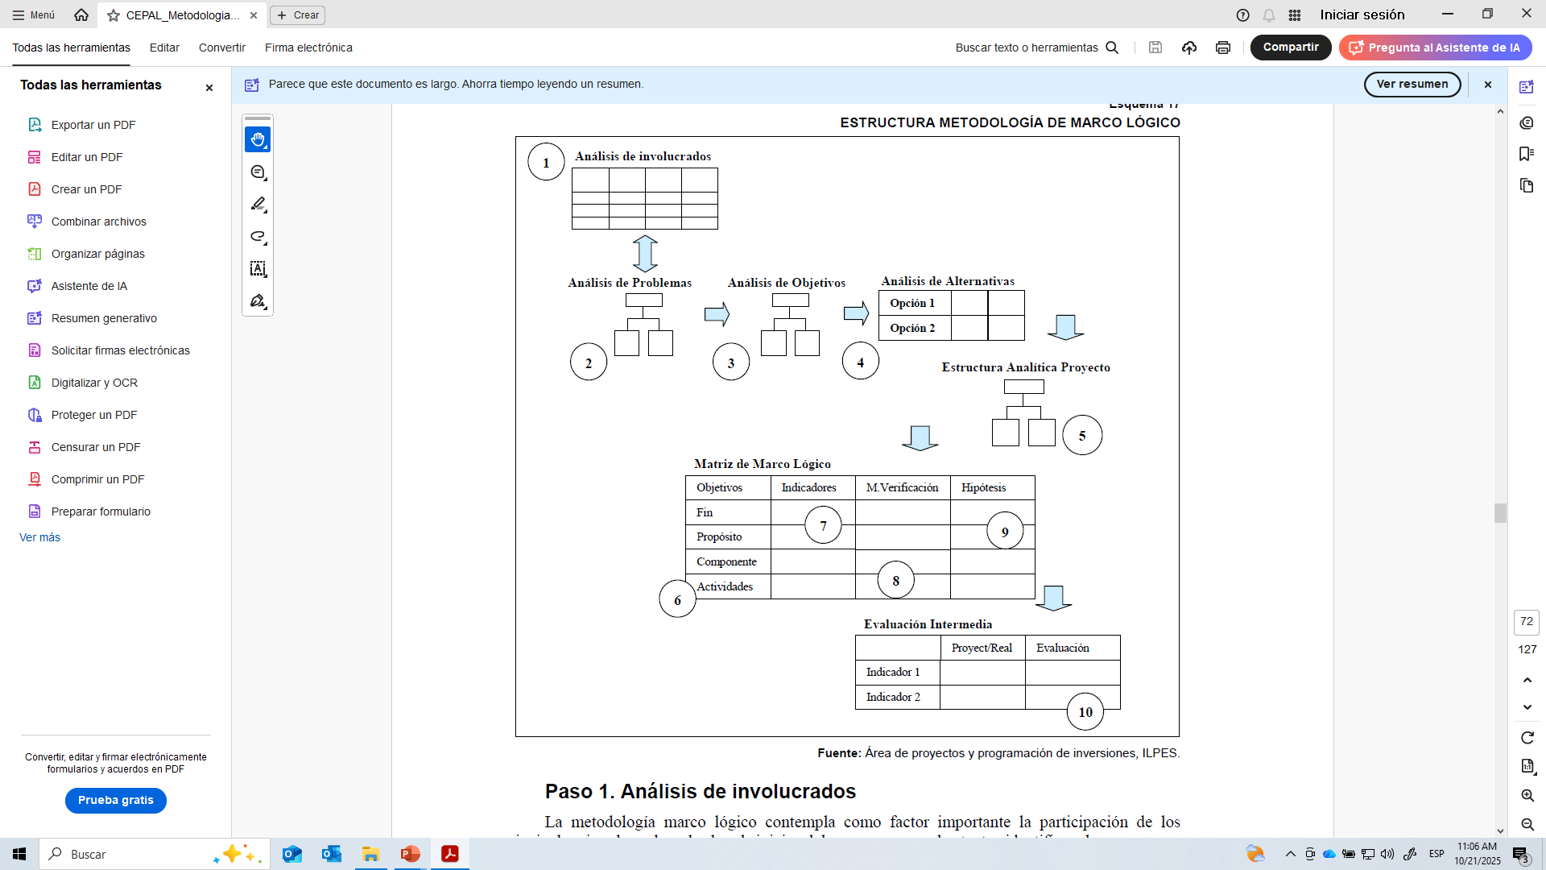

Slide 48
Instrumentos de intervención
Tipo de instrumento | Definición | Actos formales
Instrumentos prescriptivos | Es el medio de acción tradicional del Estado y para su implementación es necesario prever las disposiciones de sanción y los medios administrativos de coerción que aseguren su cumplimiento. | Leyes Ordenanzas Acuerdos Resoluciones
Instrumentos incentivos | Con estos instrumentos no se pretende obligar a un comportamiento mediante el miedo a la sanción, sino a inducir a una conducta mediante la recompensa. La sanción no es jurídica, sino que puede ser moral, económica o de hecho. | Formación Capacitación Sensibilización
Instrumentos de coordinación | Buscan desarrollar mecanismos de coordinación entre el conjunto de PP. La planificación y los estudios de impacto son los principales instrumentos a disposición del Estado para esta función. | Articulación multinivel Cooperación público-privado Publico-comunitario
Instrumentos de organización y procedimiento | Los instrumentos de organización definen el marco en el cual se va a desarrollar el proceso de la política pública. Los instrumentos de procedimiento definen el proceso formal de decisión y de administración. | Construcción o adecuación de estructura institucional Definición de titularidad en la PP
Instrumentos materiales | EI Estado tiene la posibilidad de proporcionar directamente los bienes y servicios como, por ejemplo, la educación o la salud. | Planes y proyectos de intervención concretos POAS, Fondos, Recursos
Instrumentos de delegación | Tendencia a considerar que las instituciones públicas deben colaborar con organizaciones privadas, paraestatales o con organizaciones no gubernamentales en la consecución de sus objetivos en términos de políticas públicas, particularmente en su ejecución. | Delegaciones Concesiones Alianzas

Slide 49
Evaluación de las políticas públicas

Slide 50
Surgimiento del
problema
Formulación y
decisión del
programa de la
política
Implementación
de los planes de
acción
Evaluación de
los efectos de
la política
El problema se
convierte en
público
Inclusión en la agenda
gubernamental

Slide 51
¿Qué es evaluar?
Es analizar los «impactos» y los «outcomes» si se refieren a los efectos reales que en el terreno social produce una política pública.
En esencia:
Pertinencia de las hipótesis de intervención (¿los grupos-objetivo reaccionaron cómo se había previsto?).
Causalidad (¿se mejoró la situación de los beneficiarios finales gracias a las actuaciones previstas en la política?).
Clave:
Las evaluaciones de impacto forman parte de un programa más amplio de formulación de políticas basadas en evidencias.

Slide 52
Tipos de evaluación

Slide 53
TIPOS DE EVALUACIÓN
DIFERENCIACIÓN | TIPOS | DESCRIPCIÓN
ACTOR | INTERNA | Realizada por personal adscrito a la entidad gestora. Evaluadores internos deben tener los conocimientos necesarios para emprender la evaluación.
 | EXTERNA | Realizada por personal externo; puede contar con el conocimiento especializado necesario.
 | MIXTA | Realizada por un equipo mixto; puede beneficiarse de los aspectos positivos de las dos tipologías antes mencionadas.
FUNCIÓN | SUMATIVA | Evaluación de desempeño, generalmente se realiza durante la etapa de implementación y puede ser complementaria a la evaluación formativa.
 | FORMATIVA | Se realiza al final de la intervención para medir los resultados, suele estar orientada a la toma de decisiones para la reorientación de una política pública.
MOMENTO | EX-ANTE | Se realiza antes de ejecutar una política pública con el objetivo de analizar la adecuación de las necesidades planteadas y las posibilidades de éxito.
 | INTERMEDIA | Se realiza “a medio camino” del periodo de ejecución de una intervención para obtener una foto fija de cómo se está desarrollando y que está consiguiendo el programa a medio plazo.
 | EX-POST | Se realiza finalizada la ejecución del programa y sirve para emitir un juicio sobre los éxitos conseguidos y los fracasos incurridos.
CONTENIDO | DISEÑO | Analiza y valora el diseño y conceptualización (racionalidad y coherencia de la intervención).
 | PROCESO | Valora el alcance de objetivos inmediatos (eficiencia) y analiza el coste en términos de tiempo y recursos (eficiencia).
 | RESULTADOS | Valora la ejecución práctica y gestión de las políticas.
 | IMPACTOS | Analiza y valora los efectos generales y a largo plazo de la intervención.

Slide 54
OBJETIVOS Y CRITERIOS DE EVALUACIÓN
Pertinencia (1)
Problema social a resolver
Definición política del problema público (DP)
Programa político – administrativo(PPA) y
Acuerdo político – administrativo (APA)
Objetivos, elementos evaluativos
Elementos operacionales
Elementos procedimentales
Recursos
Actividades de planificación de los actores del acuerdo político – administrativo (APA) destinadas a la elaboración de los planes de acción (PA)
Actos de implementación (outputs): productos administrativos
Eficiencia Productiva (5)
Efectividad (2)
Impactos sobre los grupos – objetivo (hipótesis de intervención)
Eficiencia en la asignación de recursos (4)
Eficacia (3)
Resultados en los beneficiarios finales (hipótesis causal)

